Slide 1
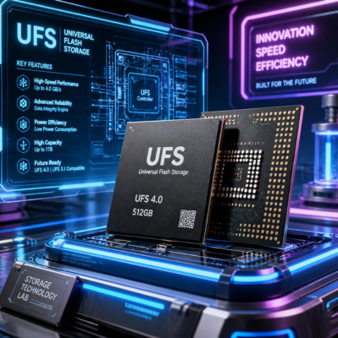
UFSハードウェア構造 基礎説明資料（ソフト理解の前提）
ソフトウェア理解のためのハードウェア基礎知識
Notes:
AI 生成コンテンツは間違っている可能性があります。 ---

Slide 2
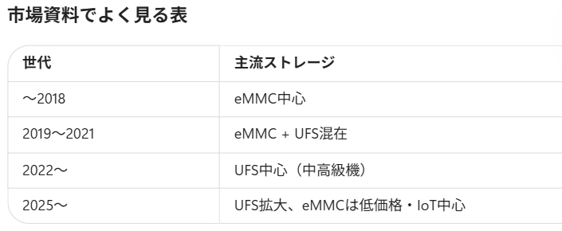


eMMCからUFSへ
なぜUFSへ移行しているか
スマートフォンや車載機器で、下記が普及。
・５G ・AI処理 ・高画質カメラ ・OTA(On The Air)アップデート ・大容量ストレージ

Slide 3
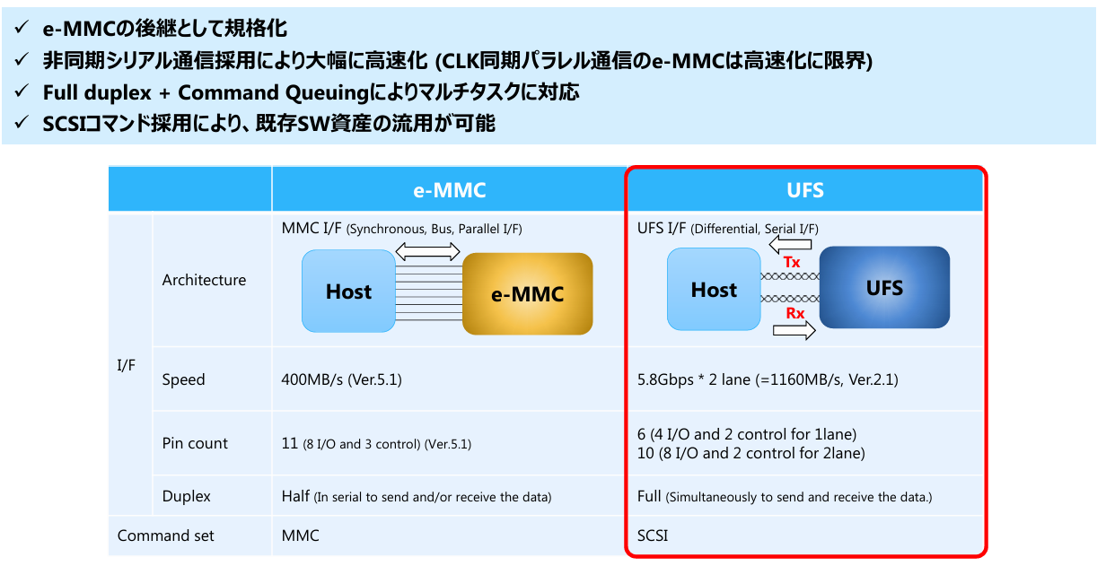
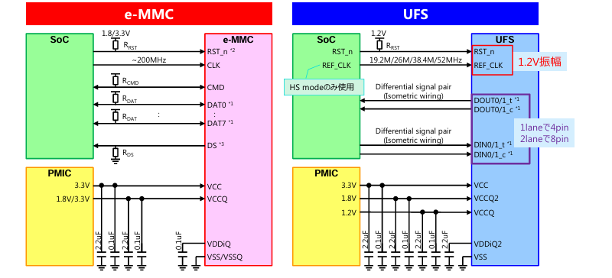
eMMCとUFSの信号の違い
eMMC データバスなので、I/Oでどちらか、一方方向の為、半二重。 データもクロックもシングルエンド クロックは、maxで200MHz。両エッジで400MHz。(3.2Gbps)
UFS データはTx、Rxで全二重。差動で高速アクセス、最大11.66Gbps
eMMCのコマンド CMD17(Read)、CMD24(Write)等で、アクセス
UFS ストレージを前提にしているので、SCSIコマンドが採用されている。

Slide 4
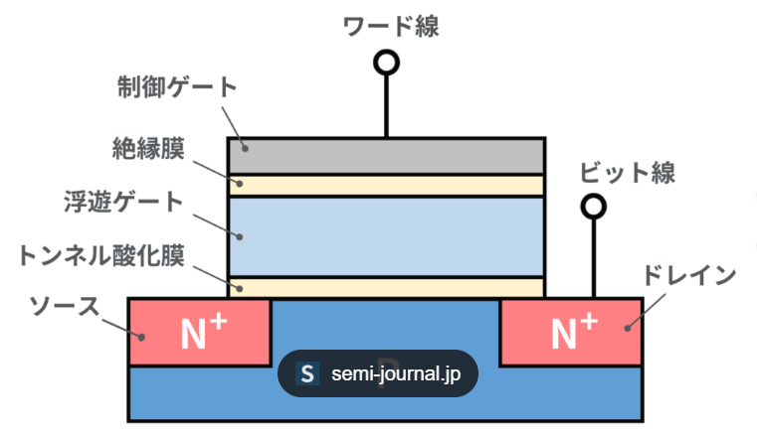
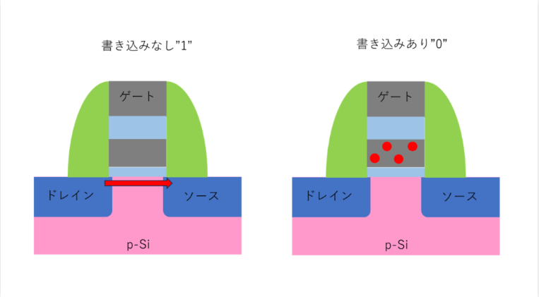
Nandセルのデバイス構造
NANDセル構造イメージ
絶縁膜に、浮遊ゲートをサンドイッチした構造。
この浮遊ゲートに電荷を閉じ込め、Vtを制御することで、ストレージとしての書き込み動作を実現。
データ書き込み
浮遊ゲートに電荷が無い場合は読み出しは１。この状態は、消去済身を示す。電荷を注入することで書き込みを行い、読み出しとしては0。
データリテンション 浮遊ゲートにトラップした電荷が時間経過によって減少する現象
P/E回数制限 メモリセルにライト、リードを繰り返すと、セルのLifetimeの制限に制限がある。 Write boosterの使用に注意が必要となる。

Slide 5
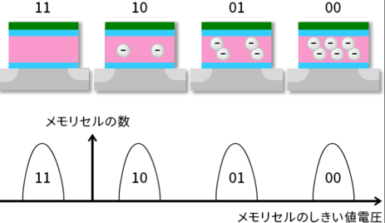
多値制御回路
多値制御書き込み
セル構造は同じ。
多値を表現する為、注入する電荷量を制御。
多値制御読み出し
浮遊ゲートに蓄積される電荷に応じて閾値が変わる。ゲート電圧をscanして、出力が変化するVtで多値のリード値をデコードする。
多値制御の種類 SLC(Single Level Cell) 1bit MLC(Multi Level Cell) 2bit TLC(Triple Level Cell) 3bit QLC(Quad Level Cell)4bit
P/E許容回数 SLC > pSLC > MLC > TLC > QLC この制限から、write boosterはpSLCで実施。

Slide 6
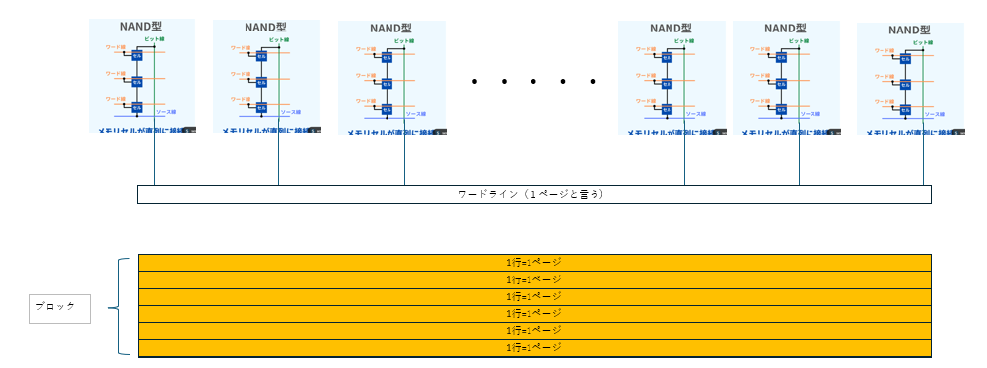
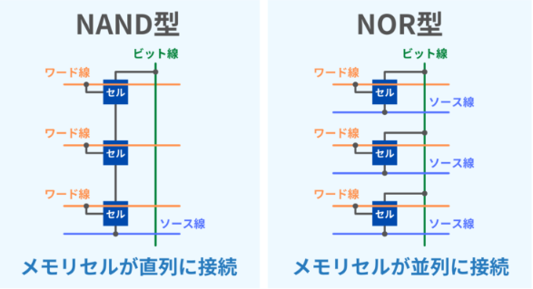
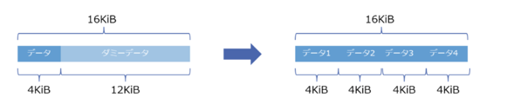
NANDメモリの構成、ブロック、ページの概念
列方向にセルは数珠繋ぎ。
読みたいセルのワード線をアクティブ。
それ以外のワード線はデータがスルーになる。
ビット線を全てアクティブにして、ワードライン(1ページ)で読み出し、書き込む。
ワード線は１本だけアクティブ。
NANDとNorの構造の違い
読み出し、書き込み方法。。。 ワードライン単位でアクセスする。 消去 消去は、ブロック単位。ブロックとは、ページの集合。
データディスターブ 列方向に連なったセルをワード線で選択。選択されたワード線以外のセルも影響を受けるのでデータディスターブが発生する。
WAF ライトデータが4kBでも、16kB単位で書き込み。 その時、WAF=16kB/4kB=4と定義される。 書き込み回数の制限に影響を与える。

Slide 7
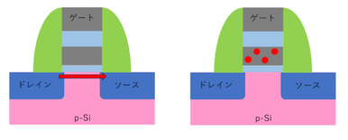
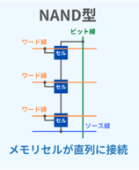
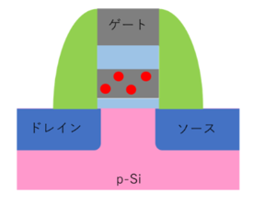
リフレッシュの必要性
P/E回数の制限
① 隣接するワード線の影響
列方向にセルが接続される構造。 ワード線で選択するが、隣接するセルが 影響を受けて、トラップされた電荷量に影響を与える。
Erase(消去)
Program(書き込み)
② リードリテンションによる影響
Program(書き込み)を行うには、一度、電荷を消去して、
Eraseする。
Program（書き込み)を行うには、一度、電荷を消去して、Eraseする。 その動作はセルに影響を与える。 セルのLifetimeに影響する。 セルの使用回数の制限があり、P/E回数と定義される。 Eraseは、絶縁幕を通過するトンネル効果を利用するので、セルの寿命に影響を与える。
SLCでは、10万回程度。
トラップした電荷を放置すると、電荷リーク。数か月程度でVtに影響。
これによって、読み出しデータがエラーになるので、ECC補正で正常データにする。エラー回数が閾値を越えると、正しいデータで書き戻す。これがリフレッシュ
ウエアレベリング P/E回数制限に抵触しないよう、書き込みブロックを分散させて平均化する処理。

Slide 8
ガベージコレクション
UFSは、書き込みはEraseされた状態でしか書き込めない。 ホスト側で、同じ変数（例えばLBA0)に0x5Aから、0xFFに書き替えるとする。 UFSデバイス側では、物理的に0xFFを別のページライト0xし、元のページ0x5Aは、ガベージとして残り、invalidデータとなる。 このガベージは最終的にEraseして、書き込みブロックとして準備することなる。
ホスト側の処理
UFSデバイス側の処理
LBA0
0x5A
BlockA(Page0)
0x5A
ホストが書き替え
LBA0
0xFF
BlockA(Page0)
0x5A
Invalidとして、ごみになる。
BlockB(Page1)
0xFF
これをvalidとして使用する。

Slide 9
バックグランドオペレーション(BKOPS)
UFSは、ホストからのデータの読み書きとは独立して、デバイス内部でBKOPS(バックグランドオペレーション)を実行する。実行されるのは、下記の処理。
① ガベージコレクション
② ウエアレベリング
P/E回数制限があるので、ライトのブロックが偏らない様に均一になる様に処理する。
③バッドブロック管理
P/E回数の寿命に達したブロック、ECCの閾値を越えたブロックを使用しないように
管理する機能。

Slide 10
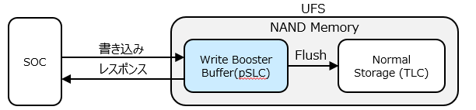
データキャッシュ
キャッシュ機能とは、WRITEデータを一旦キャッシュバッファに格納し、一定量が蓄積した後にNANDへ書き戻す機能である。UFS内部のSRAM領域に書き込むため、書き込みレイテンシが低減され、書き込み応答性が向上する。
Cache memory （SRAM)
Write Booster
Cachメモリよりも大容量のキャッシュ動作を実現する。昨今のスマホの動画、アプリ等の大容量データのダウンロードに使用できる。

Slide 11
PON（Power Off Notification）
CMDキューイング
CMD キューイングとは、ホストが UFS デバイスに対して、前に送信したコマンドのレスポンス（完了通知）を待たずに、複数のコマンドを連続して送信できる機能である。ホストはデバイスの応答待ち時間を減らすことができ、全体として処理効率が向上する。
電源オフを、事前にデバイスに通知し、シャットダウン処理を実施させる。それにより、電源ONの起動時間を短縮する機能。
PSA
UFSデバイスを基板実装する場合、データを書き込み済の状態で、半田リフローを担保する技術。製造費を抑える事に貢献できる機能。

